Slide 1

Název školy: Základní škola Dobříč,
okres Plzeň - sever, příspěvková organizace
Autor: Mgr. Jitka Šteflová
Název : VY_12_INOVACE_34_Půda
Téma: Půda
Číslo projektu: CZ.1.07/1.4.00/21.2649

Slide 2
Anotace
Materiál je určen pro 3. ročník ZŠ, pro výuku prvouky.
Pomůcky: interaktivní pero, fixy na interaktivní tabuli
Inovace: interaktivní způsob učení
Tento materiál slouží jako prezentace nově probíraného učiva, lze využít i při opakování.
Metodické pokyny: žáci získají informace, které musí znát o půdě. Debatují na toto téma. Napíší jednoduchý pracovní postup při sázení semen
do záhonu. Některé informace si zapíší do sešitu.

Slide 3
Půda
- vznikla působením vody, vzduchu, změnami teplot = rozdrolené skály, štěrky, zbytky rostlin a živočichů, voda, vzduch
- nejúrodnější část = humus
Typy půd:
– snadno propustí vodu
– nejúrodnější (obdělávaná půda = ornice)
– zadržuje vodu na povrchu
písčitá
hlinitá
jílovitá
Ničení půdy: odnosem (vodou a větrem), přehnojením

Slide 4
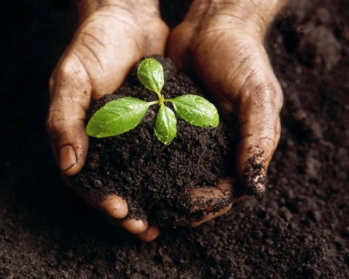
Půda
Napiš jednoduchý pracovní postup
při sázení semen do záhonu.
Notes:
Žáci musí přemýšlet nad pracovním postupem při sázení, zapíší ho a mohou ho provést na školním pozemku v praxi.
Ve zjednodušené formě mohou napsat pracovní postup sázení do květináče

Slide 5
Zdroje
http://office.microsoft.com

